Slide 1
Software Engineering
Smart Shoebox
Shoes care solution utilizing IoT concept
June 17th 2016
Hanyang University Information System
2012004593 Shin Min Ki
2012004377 Ko Byunghee
2012004407 Kim JungHyun
2012004515 Kwon GyuHyeok
Notes:
Our team member are 신민기 고병휘 김정현 권규혁 and our project name is smart shoes care which is shoes care solution utilizing IOT concept (10초)

Slide 2
Content
Introduction
User needs
Functions
Use case
Demo

Slide 3
01
02
03
04
05
01
Introduction
Introduction
Customer Needs
function
USE CASES
Summary
Why we chose this topic
Tough task to manage
many shoes
Notes:
Many people experience difficulty managing their own shoes in a decent and pleasant form. Especially for the people living alone, keeping shoes clean and sweet smelling becomes a tough task to manage. When it rains, shoes get wet and dirty. Can you imagine the smell and feel of the shoe? Even worse the smell starts from the entrance to the place where you will go to sleep. This is when the actual management features are required.

Slide 4
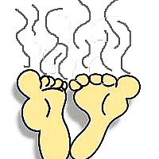
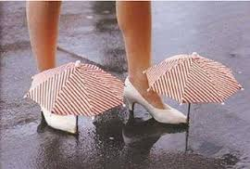
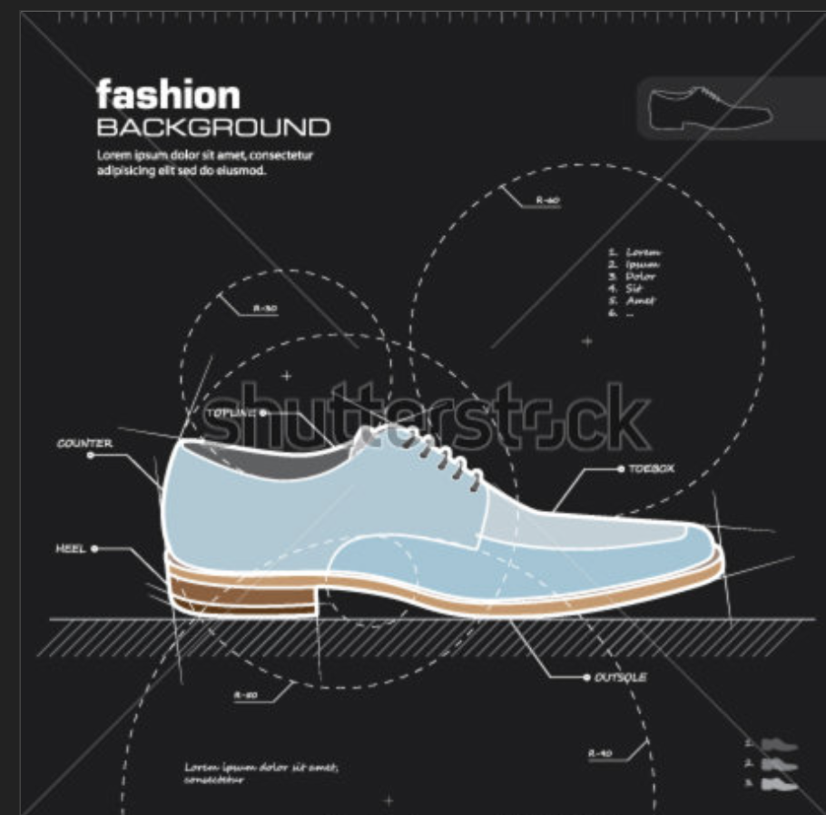
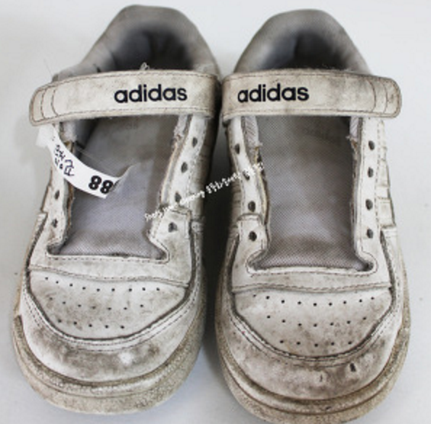
01
02
03
04
05
01
Introduction
Introduction
Customer Needs
function
USE CASES
Summary
Reasons of smart shoes
Care making
tough task to manage
Odor problem
Difficulty of
knowing weather
Difficulty of taking care of dirty shoes
Short Information
Notes:
Many people experience difficulty managing their own shoes in a decent and pleasant form. Especially for the people living alone, keeping shoes clean and sweet smelling becomes a tough task to manage. When it rains, shoes get wet and dirty. Can you imagine the smell and feel of the shoe? Even worse the smell starts from the entrance to the place where you will go to sleep. This is when the actual management features are required.

Slide 5
01
02
03
04
05
02
Customer Needs
Introduction
Customer Needs
function
USE CASES
Summary
optimizing environment
recommendation
tough task to manage
Odor problem -> Optimizing control
Difficulty of
knowing weather ->weather alarm
Short Information-> shoes analysis
Difficulty of taking
care of dirty shoes -smart fuction
Notes:
우리는 그래서 위에 언급한 문제를 모두 해결하기 위해
날씨를 모르는 사람들을 위해 날씨를 확인하는 기능,
자동으로 습도와 온도를 조절해 주어 주기적으로 신발을 관리해 주는 기능,
신발이 이미 오염되었을때 이를 해결해주는 기능,
그리고 신발장 안에 있는 신발에 대한 자세한 분석 기능 등이 필요하다고 생각 했고 이러한 기능을 구현했다.

Slide 6

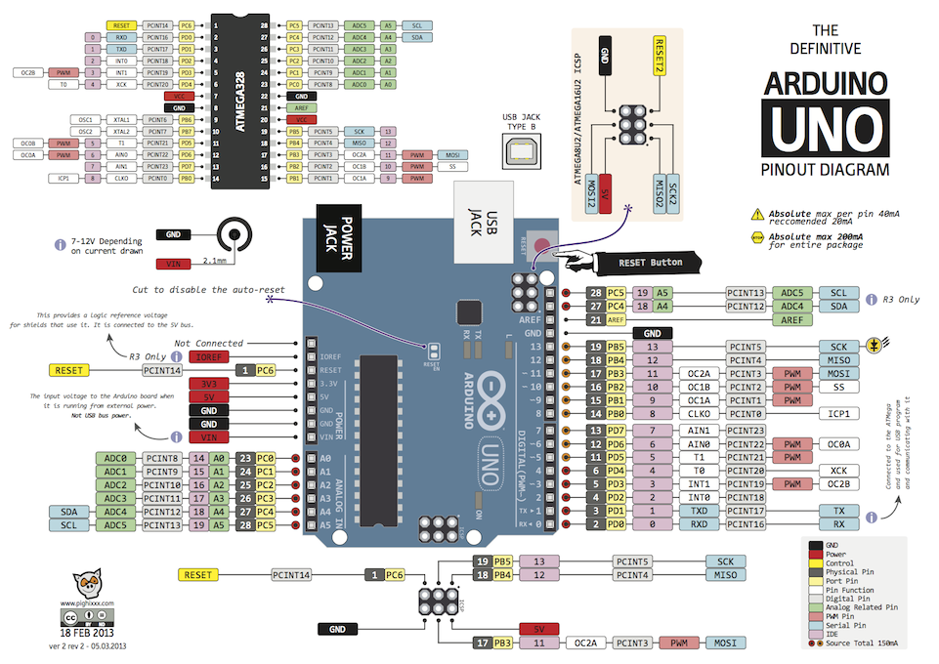
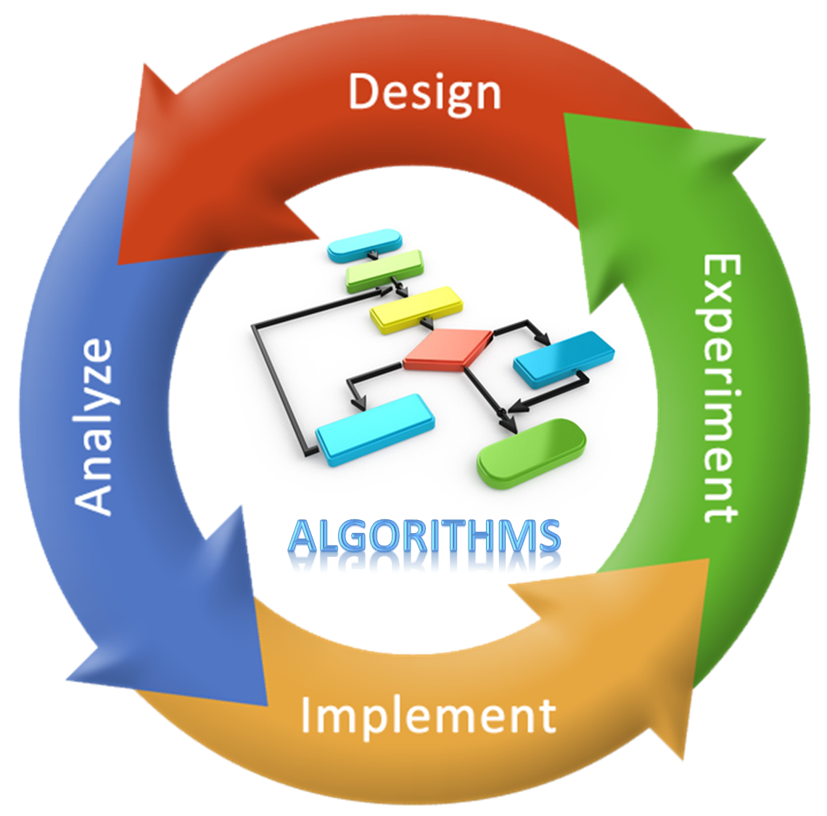
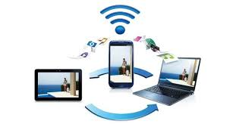
01
02
03
04
05
03
Function
Introduction
Customer Needs
function
USE CASES
Summary
Function realization
Smart shoes care
Optimizing
environment
Smart shoes care(IOT)
Recommendation
Algorithm
Analysis function
Notes:
우리는 위에 언급한 기능을 실현하기 위해 다양한 기술들을 이용했습니다 such as
아두이노 , 추천 알고리즘 , 와이파이 기술 ,루비 온 레일즈 기반 웹 어플리케이션
위의 기술들이 스마트 슈즈케어 안에 들어가 신발 분석 기능, 신발 추천 알고리즘, 신발 최적화 환을 을 구현할 것입니다.

Slide 7
01
02
03
04
05
03
Function
Introduction
Customer Needs
function
USE CASES
Summary
. Optimizing environment
1. Arduino technology
using sensor -> get information
2. WI-FI technology
make order to fan , lamp , deodrant , sterilizer on/off
pressure sensor
-usage time
-Shoes on/off
Temperature/humidity sensor
-trmperature
-humidity
-Electric fan
-Ultraviolet lamp
-Deodorant
-Sterilizer
Web
Wi-fi
Notes:
1아두이노 테크놀로지
- 우리는 아두이노의 압력 센서와 온.습도 센서를 사용 하였습니다. 이러한 센서를 통해 얻은 정보 바탕으로 우리는 온습도 제어 , 신발 수명 , 선호도 값을 만들것입니다. 또한 우리는 와이 파이 기술을 이용하여 웹 어플리케이션 상에서 사용자가 직접 신발장의 온습도 그리고 데오트란트 살균제를 조작할 수 있게 만들었습니다.

Slide 8
01
02
03
04
05
03
Function
Introduction
Customer Needs
function
USE CASES
Summary
. Optimizing environment
automatic
1. Automatic shoes care
Sensor get information
Temperature control – using electric fan (Automatic)
Humidity control -through ultraviolet lamp (Automatic )
Inspection in program
Deodorization function – using deodorant(Automatic)
program operation
Sterilization function - using sterilizer(Automatic)
Function on/off
Notes:
신발장 내부는 4개의 신발 관리에 필요한 기능을 가지고 있습니다. 온도제어에 사용될 전기 팬
습도 조절에 필요한 자외선 램프 탈균 기능을 실현할 데오트란트 그리고 살균을 위해 필요한 살균제 등이 있을 것입니다. 그리고 신발장이 자동으로 신발에 최적화되는 과정을 설명해보면 센서를 통해 값이 들어오면 프로그램 내에서 값을 살펴 필요한 기능이 실행되게 됩니다. 이러한 과정은 모두 자동으로 실행됩니다

Slide 9
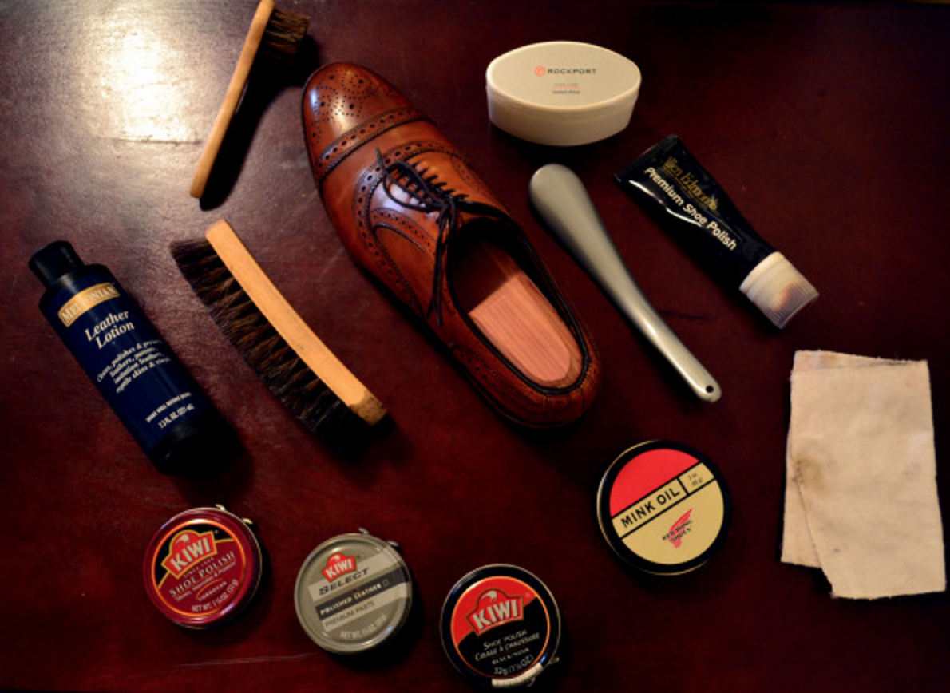
01
02
03
04
05
03
Function
Introduction
Customer Needs
function
USE CASES
Summary
. Optimizing environment
On damand
2 Smart function
User needs
In this function user can control the environment each shoes case on demand . Through this function user can do intensive Drying(after cleansing or rain sweat) , shoes warm , deodorization, Sterilization etc.. (병휘형 영어좀 봐죠용,…ㅜㅜㅜㅜ )
Cilck on Web
WI-FI
Hands-operated
Function on
Automatic
Notes:
smart 신발장은 수동으로 제어 할 수 있는 웹 상의 서비스 역시 제공합니다. 신발을 급속으로 건조시켜야 할때 , 또는 보온이 필요할때 , 냄새가 너무 심할때, 등등 사용자의 필요에 따라 신발장 내부를 웹 어플리케이션 내에서 쉽게 조정 할 수 있습니다.

Slide 10
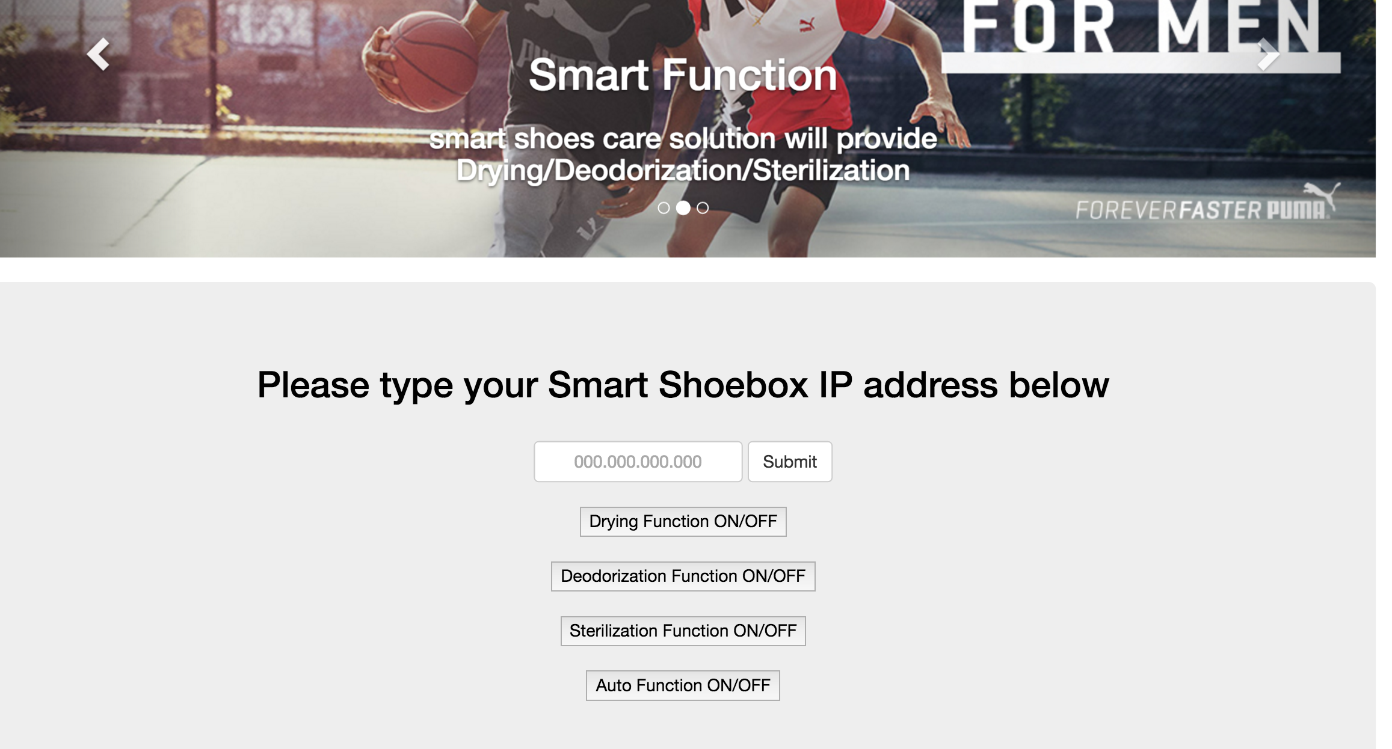

Slide 11
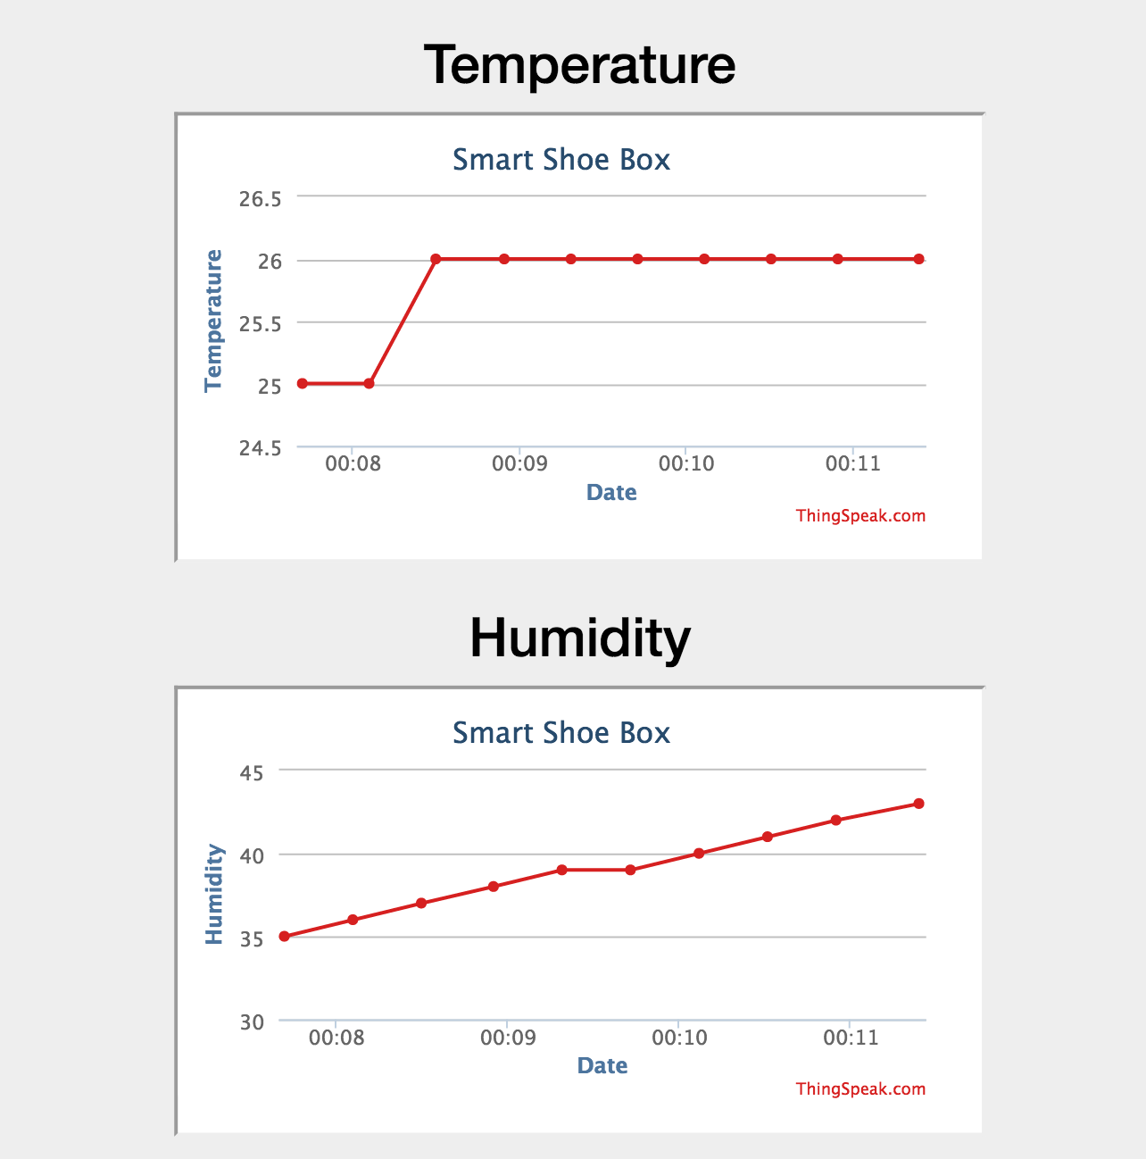

Slide 12
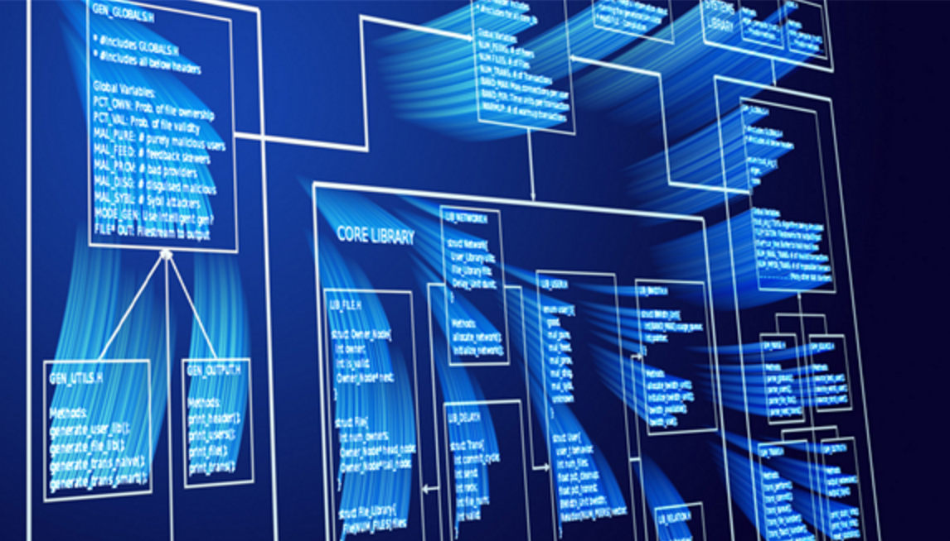
01
02
03
04
05
03
Function
Introduction
Customer Needs
function
USE CASES
Summary
Analysis function
3.My shoebox -> In this function you can check your own shoes state
Based on pressure sensor information and database we give shoes state, capacity
- Customer just enter the shoes-type , color and name
color
watersensitivity
odorsensitivity
preference
transaction
activity
weight
warmth
predictedlife
Notes:
우리는 사용자의 신발에 대한 자세한 상태와 정보를 알 수 있게 만들었습니다. 사용자가 신발의 모델명과 색을 입력하면 데이터 베이스에 저장되어 있는 신발의 방수력 , 향균 민감도 , 활동성 , 무게 , 따뜻함 , 예상 수명등의 이러한 값들은 항상 데이터 베이스와 연동되어 변화될 것입니다.

Slide 13
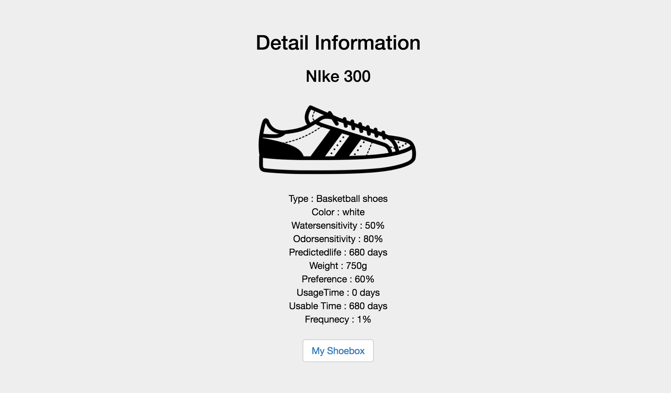
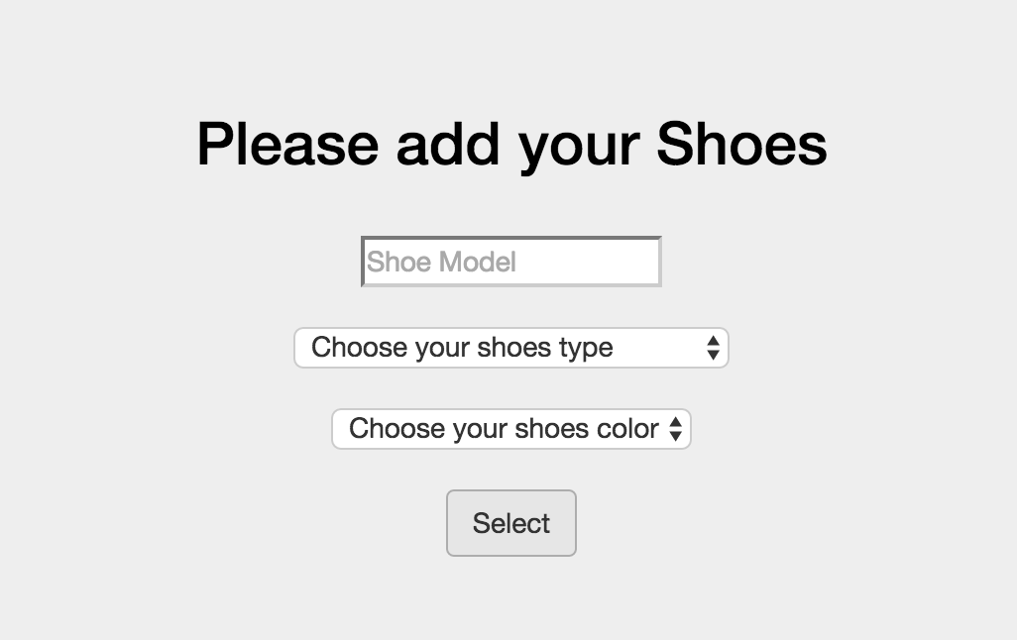

Slide 14
01
02
03
04
05
03
Function
Introduction
Customer Needs
function
USE CASES
Summary
Shoes recommendation
4.Recommendation - stand on the basis of shoes capacity and weather and user schedule and Algorithm – measurement index
Shoes capacity(database)
Shoes warmth
Shoes activity
Shoes color
Present weather(API on Web)
Rain , snow , cloud etc
temperature
Notes:
우리는 사용자가 신발을 더욱 쉽게 선택 할 수 있게 하기위해 알고리즘을 기반으로 각 신발별로 추천 값을 줄 것입니다. 이러한 추천 값은 사용자의 스케쥴과 그날의 날씨에 맞추어 가장 활동하기 최적화된 신발을 찾게 해줄 것입니다.

Slide 15
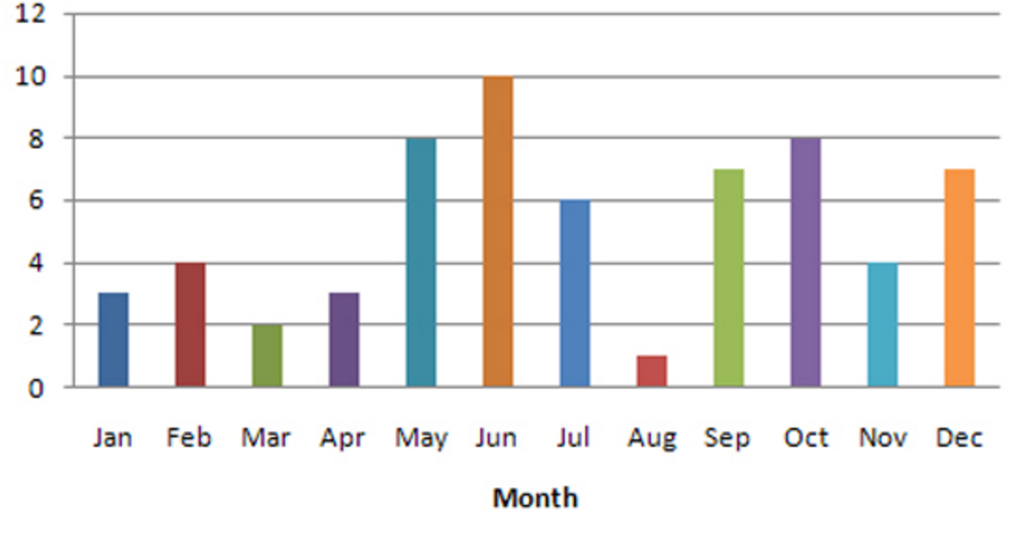
01
02
03
04
05
03
Function
Introduction
Customer Needs
function
USE CASES
Summary
Shoes recommendation
4.Recommendation - stand on the basis of shoes capacity and weather and user schedule and Algorithm - measurement index
user schedule
-based on user’stype of schedule
- Todays activity type
User Preference
-base on statistic(pressure sensor)
- Usage of month
Notes:
그리고 사용자의 스케쥴 그리고 압력센서에서 얻은 값을 기반으로 추출해 내는 선호도 값이 있습니다.

Slide 16
01
02
03
04
05
03
Function
Introduction
Customer Needs
function
USE CASES
Summary
Weather confirmation
5. Weather check
- With weather API, user can check local weather
Rain?
Snowing?
Cloud?
Later?
Warm?
Cold?
Hot?
At afternoon

Slide 17
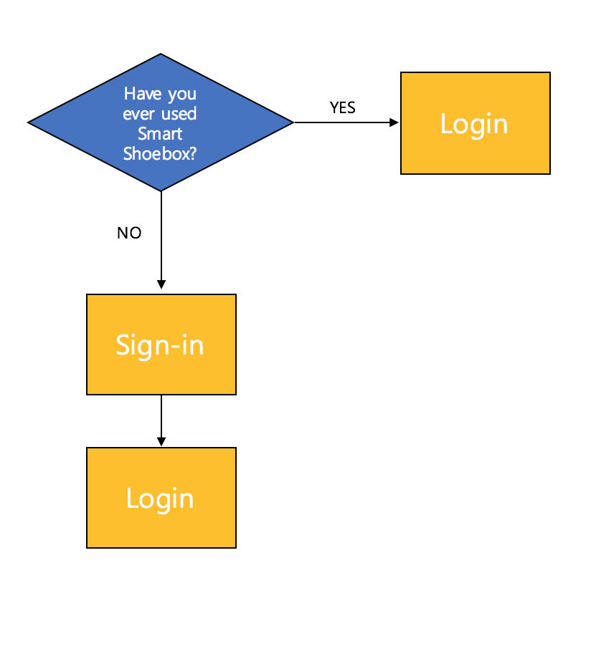
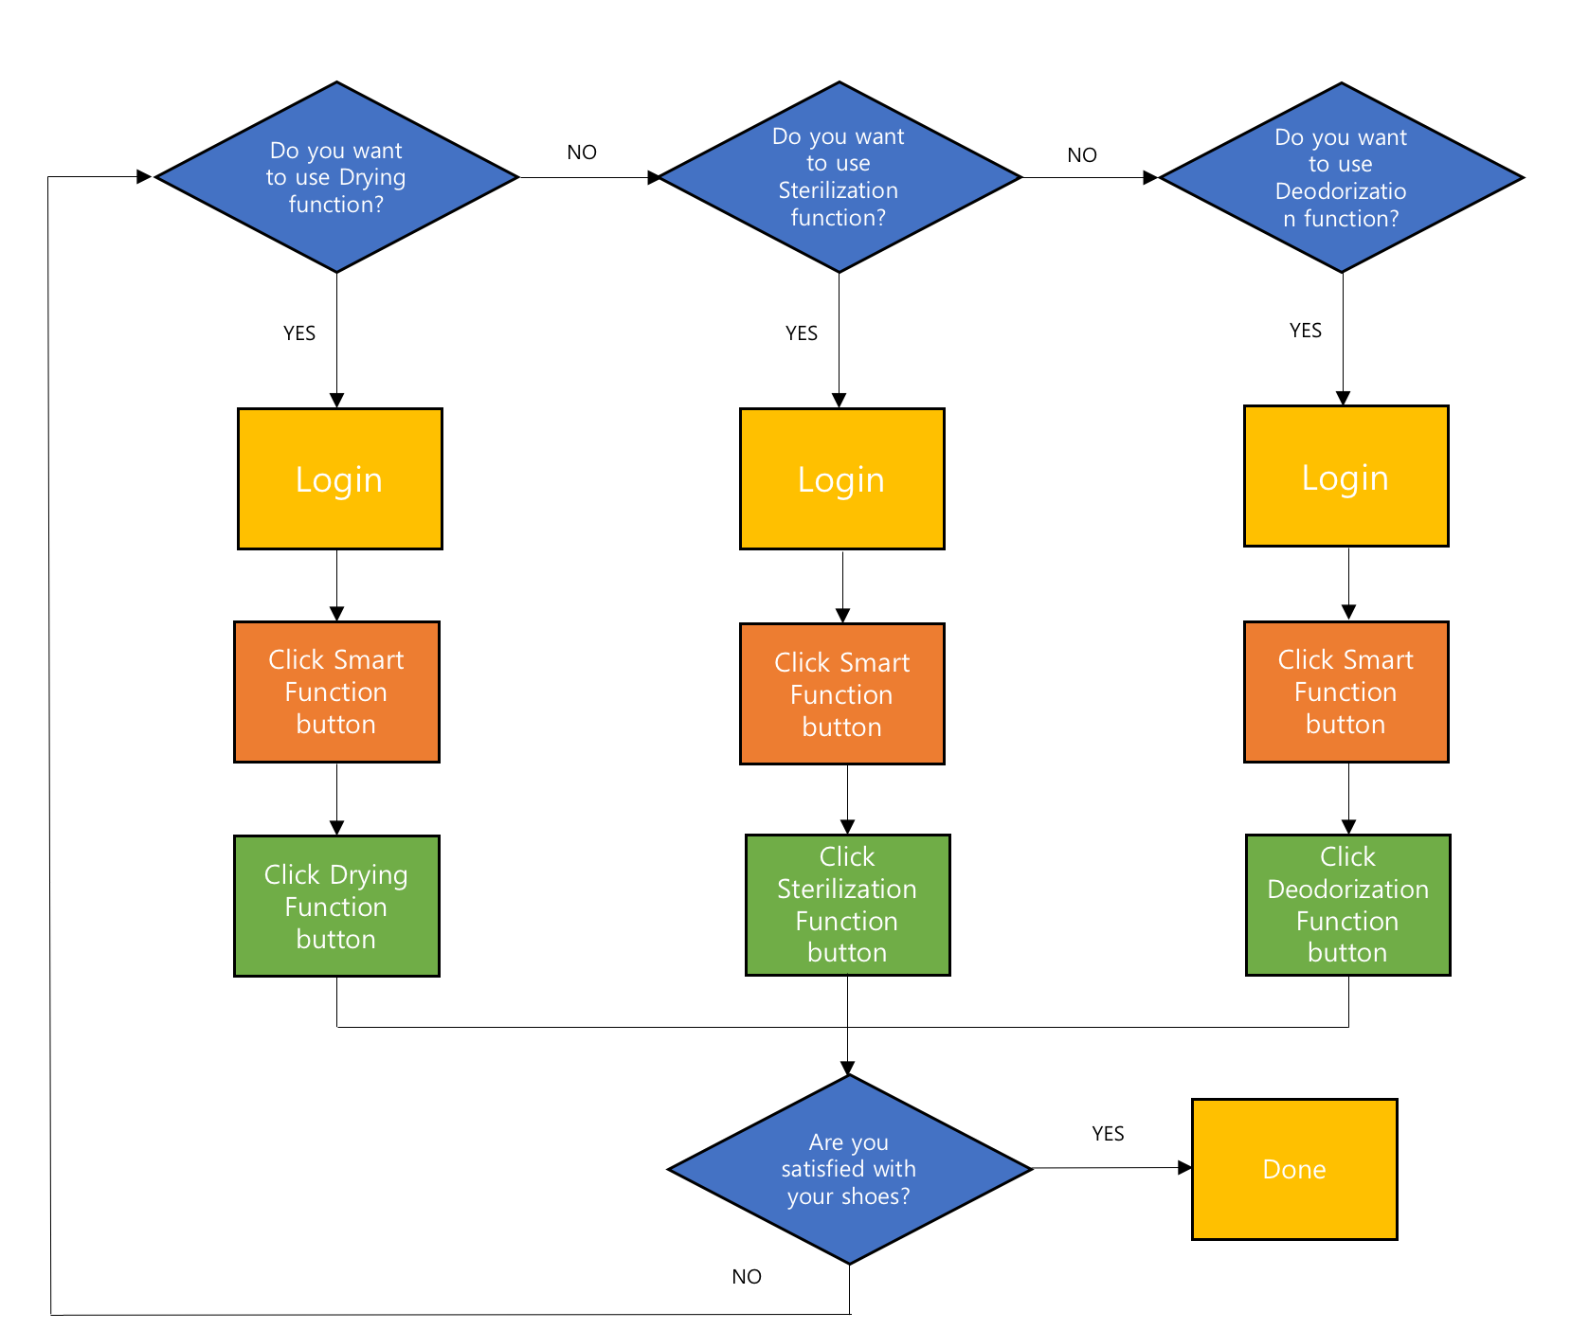
01
02
03
04
05
04
Use case
Introduction
Customer Needs
function
USE CASES
Summary
Use case
Starting smart shoebox
Operate smart function

Slide 18
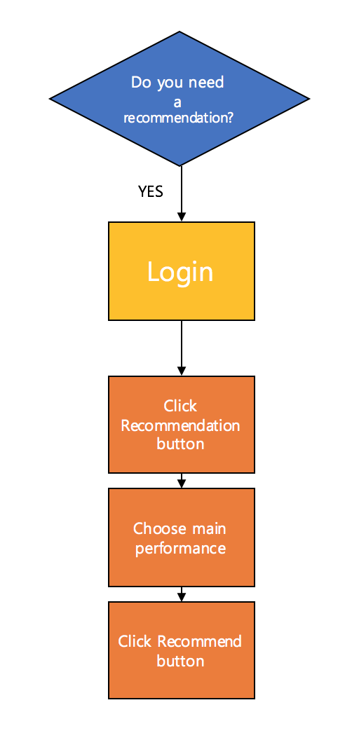
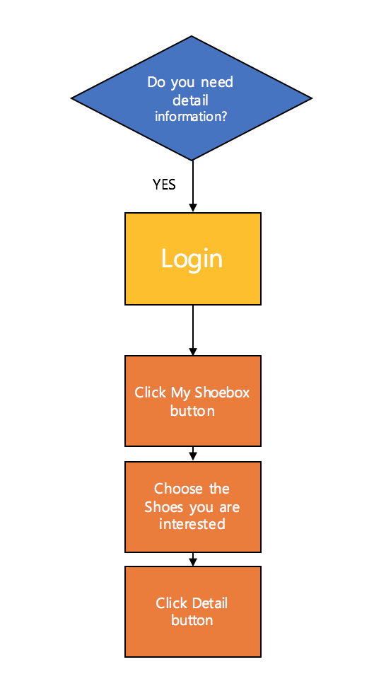
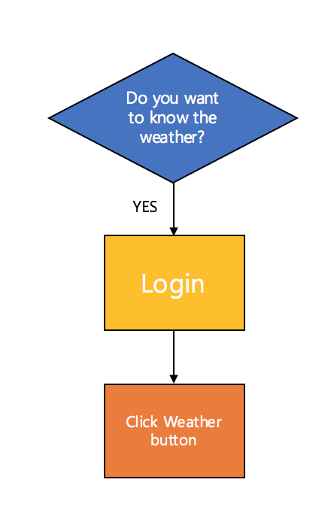
01
02
03
04
05
04
Use case
Introduction
Customer Needs
function
USE CASES
Summary
Use case
Shoes recommendation
My shoebox - information
Weather confirmation

